Slide 1






BÀI 8: TỐC ĐỘ CHUYỂN ĐỘNG
ST

Slide 2
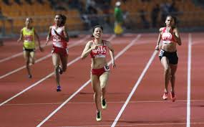
Làm thế nào để nhận biết sự nhanh hay chậm của chuyền động ?
Hình ảnh đội điền kinh

Slide 3
I. KHÁI NIỆM TỐC ĐỘ
II. ĐƠN VỊ ĐO VẬN TỐC
III. BÀI TẬP VẬN DỤNG CÔNG THỨC TÍNH VẬN TỐC

Slide 4
I.Khái niệm tốc độ:
Bảng ghi kết quả cuộc chạy 60m trong tiết thể dục của 3 bạn học sinh:
Cột | 1 | 2 | 3 | 4 | 5
Số TT | Họ và tên Học sinh | Quãng đường chạy S (m) | Thời gian chạy t (s) | Xếp hạng | Quãng đường chạy trong một giây
1 | Nguyễn Anh | 60 | 10
2 | Trần Bình | 60 | 9,5
3 | Lê Cao | 60 | 11
2
6m/s
1
6,31m/s
3
5,45m/s
H 1: Làm thế nào để biết ai chạy nhanh ai chạy chậm? Hãy ghi kết quả xếp hạng của từng học sinh vào cột 4.
H 2 : Hãy tính quãng đường mỗi học sinh chạy được trong 1 giây rồi ghi kết quả vào cột 5.

Slide 5

Có thể xác định sự nhanh hay chậm chuyển động bằng cách nào?

Slide 6


Thương số đặc trưng cho tính chất nào của chuyển động?

Slide 7

Thương số s/t đặc trưng cho sự nhanh hay chậm của chuyển động được gọi là tốc độ chuyển động gọi tắt là tốc độ.
TỐC ĐỘ
v = s/t

Slide 8


II. ĐƠN VỊ VẬN TỐC :
 Trong hệ đo lường chính thức của nước ta, đơn vị đo tốc độ là m/s và km/h.
1m/s = 3,6 km/h.

Slide 9
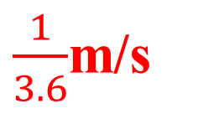
ĐỔI ĐƠN VỊ
1 km/h =
=
1m/s = 3,6km/h.

Slide 10













Vận tốc
Quãng đường
Thời gian

Slide 11




Công thức

Slide 12


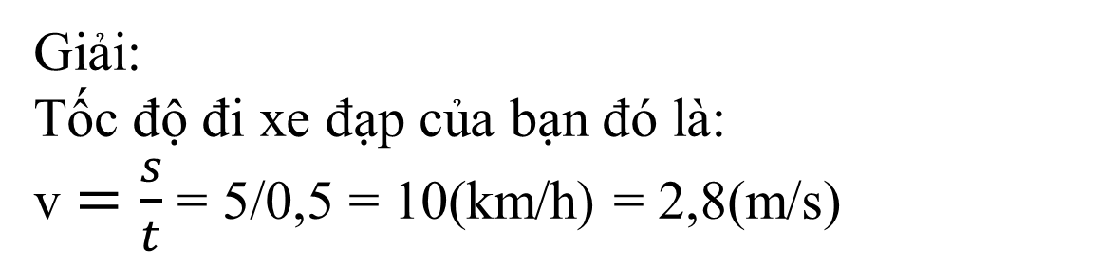
Ví dụ
Một bạn nhà ở cách trường 5 km đi học bằng xe đạp xuất phát từ nhà lúc 6h45min đến trường lúc 7h15 min. Tính tốc độ của bạn đó ra km/h và m/s. Coi bạn đó đi xe vận tốc không đổi?.
Tóm tắt
S= 5km; t = 7h 15 min – 6h 45 min = 0,5 h.
Tính v = ?
Giải:
Tốc độ đi xe đạp của bạn đó là:
v $=\frac{s}{t}$ = 5/0,5 = 10(km/h) = 2,8(m/s)

Slide 13
? 1
Biết nữ vận động viên Việt Nam đoạt huy chương vàng seagames 2019 chạy 100m hết 11,54s .Tính vận tốc của vận động viên này?
Giải:
Tốc độ của vận động viên:
v = s/t = 100/11,54 = 8,7(m/s).

Slide 14

Bạn A đi bộ từ nhà đến một siêu thị cách nhà 2,4km với vận tốc 4,8km/h. Tính thời gian đi và thời điểm đến siêu thị của bạn đó. BiếtA khởi hành lúc 8 h 30 min.
? 2
Giải:
Thời gian đi từ nhà đến siêu thị là:
t = s/v = 2,4/4,8 = 0,5(h) = 30(min).
Thời điểm đến siêu thị:
8h 30 min + 30 min = 9 h.

Slide 15



?3
Bạn B đi xe đạp từ nhà đến trường với vận tốc 12km/h hết 20min.Tính quãng đườngtừ nhà bạn B đến trường.
Giải
Quãng đường từ nhà bạn B đến trường:
S = v.t = 12.1/3 = 4(km).

Slide 16



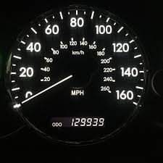
GHI NHỚ:
NỘI DUNG CHÍNH
Khái niệm tốc độ:
Đơn vị đo vận tốc:

Slide 17
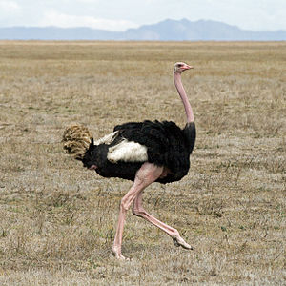
Loài chim chạy nhanh nhất
Đà điểu.
Chúng rất khác biệt về hình thể với cổ, chân dài và có thể chạy với tốc độ lên đến 65 km/giờ (40 dặm/giờ)

Slide 18
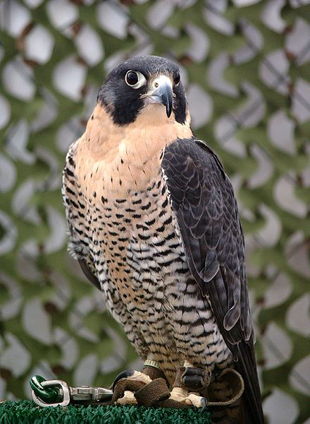
Loài chim bay nhanh nhất
Chim cắt
Với thị lực sắc bén cùng với tốc độ “phóng lao” từ trên không xuống đất với vận tốc 321km/h, khó có con mồi nào có thể sống sót.

Slide 19
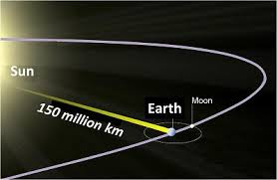
VẬN TỐC NHANH NHẤT HIỆN NAY
Vận tốc ánh sáng là vận tốc tối đa trong vũ trụ. Trong mọi hệ quy chiếu nó đều có chung một giá trị là 299.792.458 m/s hay 1.079.252.849 km/h (300.000.000 m/s).

Slide 20
DẶN DÒ VỀ NHÀ
Học bài, GV hướng dẫn HS dùng thước cuộn đo quãng đường, đồng hồ bấm giây đo thời gian
Trả lời các câu hỏi vào vở
Xem trước bài 9: Đo tốc độ

